Slide 1
四价流感病毒亚单位疫苗
（慧尔康欣）
国内首创 一类新药
1、全新一代流感疫苗：国内首个四价亚单位流感疫苗。
2、安全性更好，不良反应少：儿童发热反应和成人总体不良反应更少
3、免疫原性更高，保护效果好
4、等渗制剂，接种体验好、局部不良反应少
5、不含防腐剂，不含抗生素，接种禁忌更少
江苏中慧元通生物科技股份有限公司
2025年7月
Notes:
亚单位为什么安全？亚单位弱于裂解？亚单位价格很贵？

Slide 2
1、基本信息 预防流感最有效的手段
2、安全性 不良反应更少,安全性高
目 录
CONTENTS
3、有效性 诱导更强免疫保护
4、创新性 指南推荐一类新药
5、公平性 补短板

Slide 3
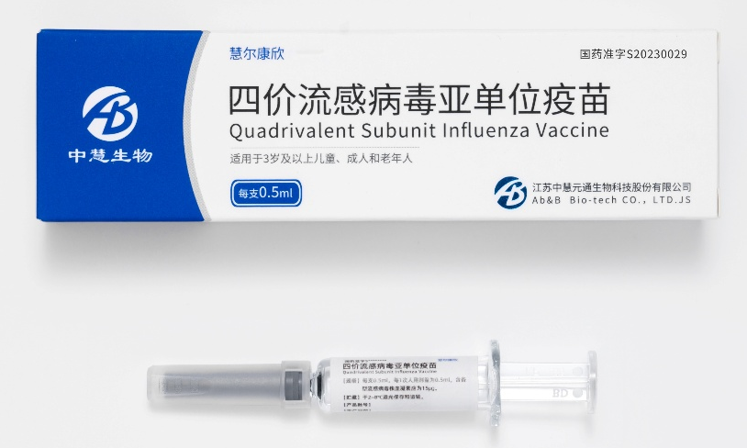
1、基本信息(一)：为国内首个且唯一上市的四价亚单位流感疫苗
申报目录类别 | 商业健康保险创新药品目录
通用名 | 四价流感病毒亚单位疫苗（商品名：慧尔康欣）
注册规格 | 0.5ml/支，含各型流感病毒株血凝素应为15µg
作用和用途 | 接种本品后，可刺激机体产生抗流感病毒的免疫力。用于预防疫苗相关型别的流感病毒引起的流行性感冒。
免疫程序 | 于上臂外侧三角肌肌内注射。于流感流行季节前或期间进行预防接种。3岁及以上人群接种1剂次，每次接种剂量为0.5ml。
中国大陆首次上市时间 | 2023年9月 | 全球首次上市时间及国家/地区 | 无
目前大陆地区同通用名药品的上市情况 | 无 | 是否为独家 | 是
是否为OTC药品 | 否
参照药品建议：
四价流感病毒裂解疫苗
与参照药品或已上市的同类药品相比：
四价流感病毒亚单位疫苗是全新的第三代流感疫苗，是国内首个且唯一上市的四价亚单位流感疫苗。相较于第二代的裂解流感疫苗具有更好的安全性，三期临床研究结果显示其相较于对照组具有更好安全性的同时，还有更好的免疫原性，可为疫苗受众者提供更好的选择。

Slide 4
基本信息（二）：流感疫苗接种必要性
流感疾病基本情况、 疫苗接种必要性¹⁻²：
1、流行性感冒是流感病毒引起的对人类健康危害严重的急性呼吸道传染病。 流感病毒抗原性易变，传播迅速，每年可引起季节性流行，在学校、托幼机构和养老院等人群聚集的场所易发生暴发疫情。由于流感病毒易发生变异，每年流感流行株可能发生变化， 导致之前通过自然感染或者免疫接种形成的抗体难以有效中和， 因此人群普遍易感。孕妇、婴幼儿、老年人和慢性病患者等高危人群感染流感后危害更为严重。
2、接种流感疫苗是预防流感最经济有效的手段， 可降低接种者罹患流感和发生严重并发症的风险。 《中国流感疫苗预防接种技术指南（2023-2024） 》和《流行性感冒诊疗方案(2025年版)》均建议所有≥6月龄且无接种禁忌的人都应每年接种流感疫苗。
地区发病率、 年发病患者总数^{1,3} ：
1、根据国家疾病预防控制局全国法定传染病报告数据，中国大陆地区2023年流行性感冒的报告发病率为906.5644/100,000，2023年和2024年流感报告发病数分别为1249.4万例和855.8万例。
2、据世界卫生组织（WHO）估计，全球每年约有5%～10%的成人和20%～30%的儿童罹患流感。估算中国大陆地区每年流感患病数为1亿人左右。
[1]国家免疫规划技术工作组流感疫苗工作组.中国流感疫苗预防接种技术指南（2023-2024）[J].中华流行病学杂志,2023,44(10):1507-1530.DOI:10.3760/cma.j.cn112338-20230908-00139.
[2]流行性感冒诊疗方案(2025年版)[J].中国感染控制杂志,2025,24(2):290-294.DOI:10.12138/j.issn.1671-9638.20257379.
[3]中国疾病预防控制中心传染病管理处.2024年12月中国甲乙丙类传染病疫情动态简介[J].疾病监测,2025,40(1):1.DOI:10.3784/jbjc.202501120037.

Slide 5
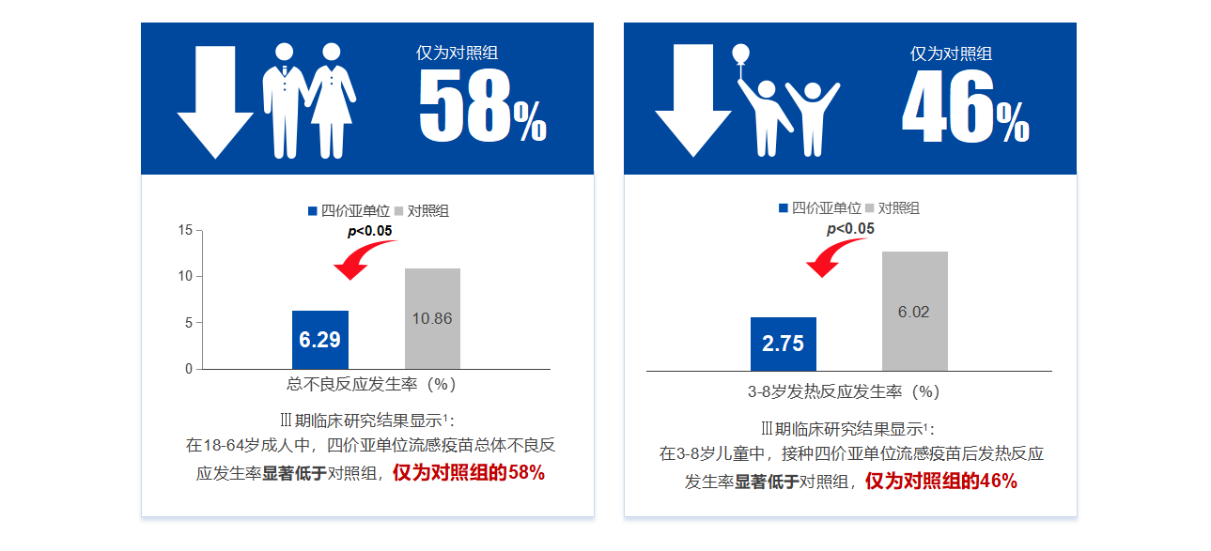
2、安全性：相较于裂解疫苗具有更好的安全性
包括但不限于： 药品说明书收载的安全性信息； 该药品在国内外不良反应发生情况； 与目录内同类药品安全性方面的主要优势和不足。
本品临床试验¹
本品在国内共开展了两项临床研究，共入组3岁及以上受试者3240名，其中1619名受试者接种了至少1剂次本品。对本品系统的安全性观察自疫苗接种开始至全程接种后30天，长期安全性观察自全程接种后31天至180天。
全身不良反应 常见：发热、咳嗽；偶见：头痛、流涕、胸痛、疲乏、恶心、呕吐、腹痛、腹泻、关节痛、肌痛、斑丘疹；罕见：食欲减退、肢体疼痛。
局部不良反应 常见：疼痛、肿胀；偶见：红斑、瘙痒、硬结；罕见：青紫。
同类产品境内外临床试验¹
除上述不良反应外，在同类产品境内外临床试验中还观察到如下不良反应：
全身不良反应 十分常见：不适、胃肠道症状、嗜睡；常见：寒颤、流感样症状、中耳炎、耳部感染；偶见：呼吸困难、吞咽困难、鼻咽炎、扁桃体炎、变态反应、眩晕、淋巴结肿大；罕见：心悸、斑疹、超敏反应、瘙痒症、咽喉刺激、多汗症、过敏性紫癜。
局部不良反应 十分常见：发红；偶见：瘀斑；罕见：皮疹、苍白、变色。
安全性优势²
从疫苗制备工艺来看，亚单位疫苗去除病毒内部蛋白仅保留纯度较高的血凝素（HA）和神经氨酸酶（NA）抗原成分， 相较于裂解疫苗具有更好的安全性。亚单位疫苗的 RCT 研究显示，3 岁及以上年龄组接种流感亚单位疫苗报告的不良反应与裂解疫苗相比没有差异或更少。
[1四价流感病毒亚单位疫苗说明书；[2]国家免疫规划技术工作组流感疫苗工作组.中国流感疫苗预防接种技术指南（2023-2024）[J].中华流行病学杂志,2023,44(10):1507-1530.

Slide 6
3、有效性：对照组四价裂解流感疫苗，且具有统计学显著性差异
≥3岁人群抗体保护率（%）
≥3岁人群抗体阳转率（%）
Ⅲ期临床研究结果显示¹：
≥3岁总人群中：
1、四种疫苗株抗体保护率均高于对照组，其中，BY株显著高于对照组（p＜0.05）；
2、四种疫苗株抗体阳转率均高于对照组，其中，H1N1、BV和BY株显著高于对照组（p＜0.05）。
3、四种疫苗株GMT均显著高于对照组（p＜0.05）；
4、四种疫苗株GMI均高于对照组，诱导了更强的免疫反应。
p=0.083
p＜0.05
p＜0.05
p＜0.05
p＜0.05
≥3岁人群GMT
≥3岁人群GMI
p=0.004
p<0.001
p<0.001
抗体保护率（SPR）：免后HAI抗体滴度≥40的受试者百分比
抗体阳转率（SCR）：接种前HAI抗体滴度＜10且免后HAI抗体滴度>40或接种前HAI抗体滴度>10且免后滴度/接种前滴度≥4的受试者百分比
GMT：几何平均滴度
GMI：几何平均增长倍数
p=0.001
1.Zhang Y, Wang Y, Jia C, et al. Immunogenicity and safety of an egg culture-based quadrivalent inactivated non-adjuvanted subunit influenza vaccine in subjects ≥3 years: A randomized, multicenter, double-blind, active-controlled phase III, non-inferiority trial [J]. Vaccine, 2022: DOI: 10.1016/j.vaccine.2022.06.078.

Slide 7
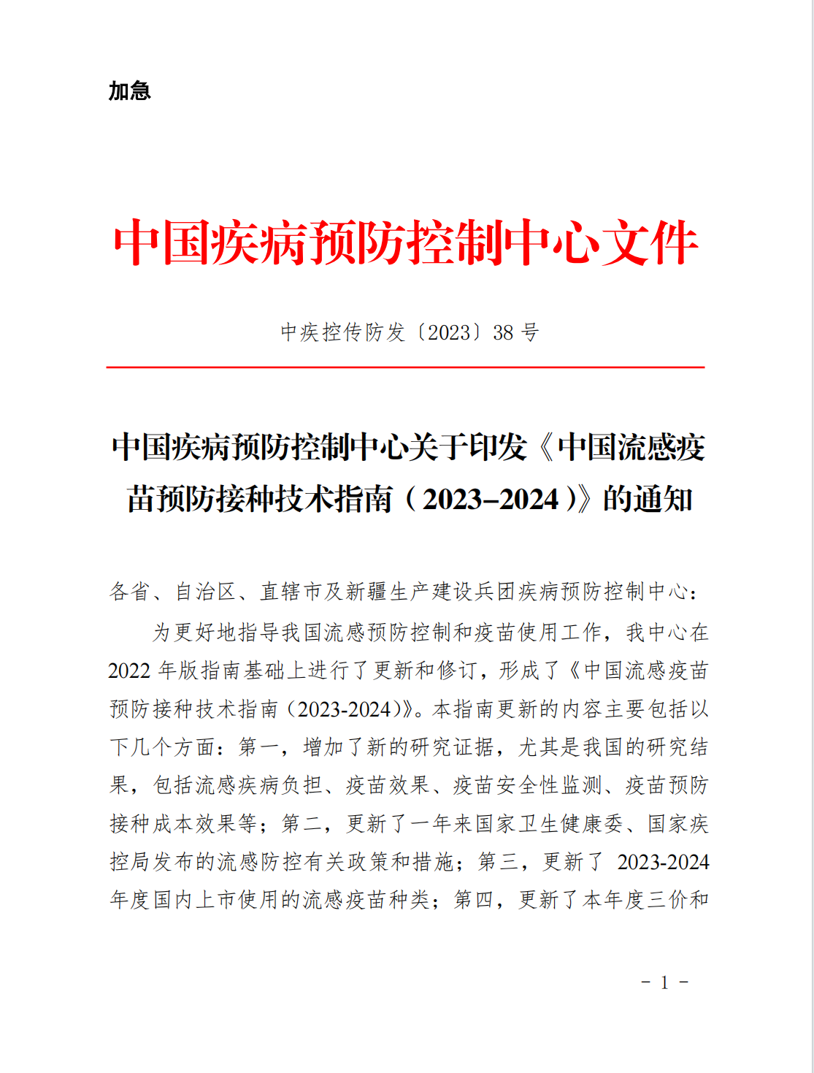
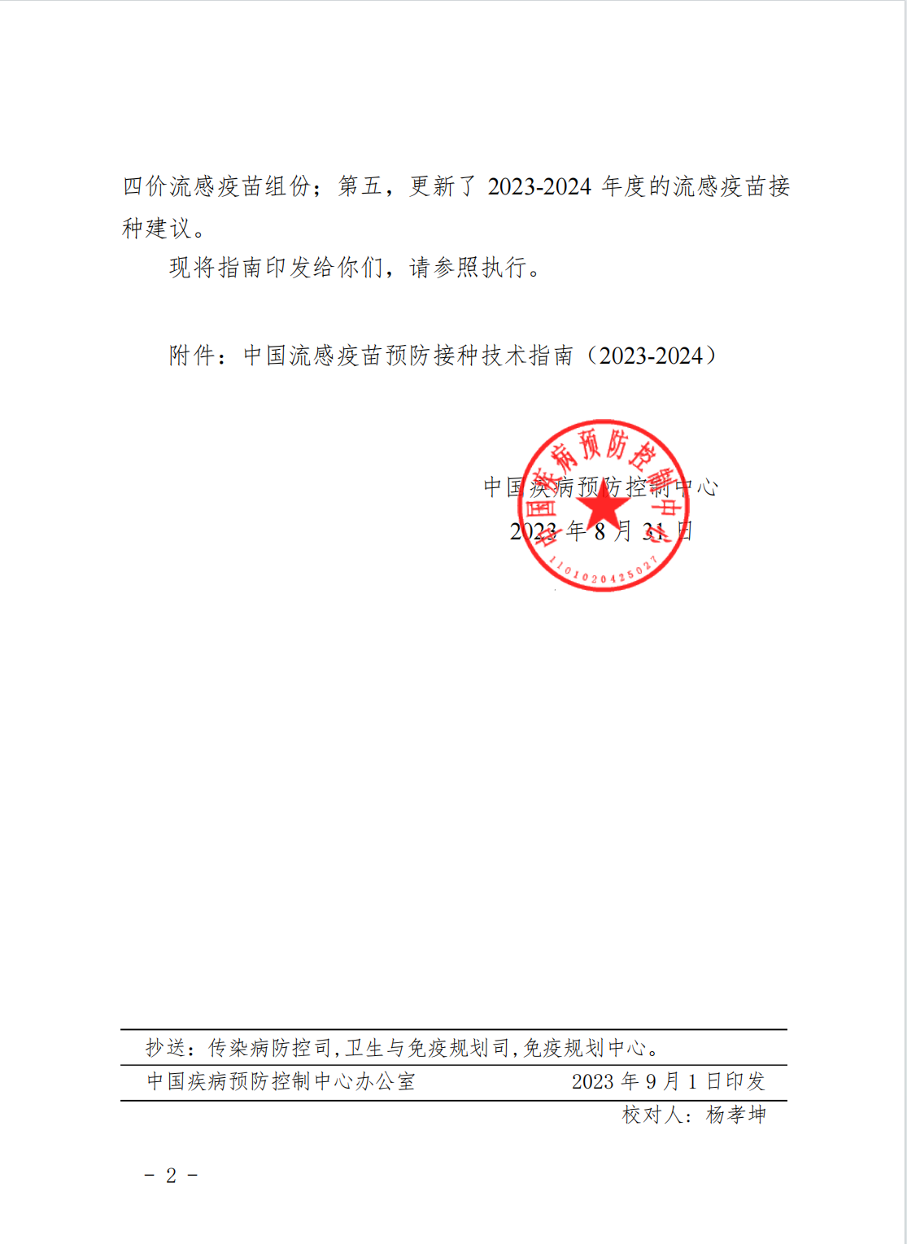
4、创新性（一）：
四价亚单位流感疫苗被《中国流感疫苗预防接种技术指南》收录
1.诱导更强的免疫反应
河南省开展的一项四价流感亚单位疫苗的Ⅰ期 RCT 研究，结果显示在⩾3 岁年龄组四价流感亚单位疫苗免疫原性非劣效于 IIV4，随后的Ⅲ期 RCT 研究也显示在免疫原性整体上非劣效于裂解疫苗，针对四种疫苗株诱导出更强的免疫反应，GMT 均高于裂解疫苗且具有统计学显著性（A(H1N1)pdm09亚型：400.39 vs. 333.46，P ＜0.001；A(H3N2)亚型：436.71 vs. 384.13，P =0.004；B(Vivtoria)系：77.80 vs. 67.90，P =0.001；B(Yamagata)系：267.60 vs. 180.63，P ＜0.001）。
2.具有更好的安全性
从疫苗制备工艺来看，亚单位疫苗去除病毒内部蛋白仅保留纯度较高的 HA 和 NA 抗原成分，相较于裂解疫苗具有更好的安全性。一项在河南开展的Ⅲ期 RCT 研究显示，18 ~ 64 岁年龄组四价流感亚单位疫苗总的不良事件发生率低于四价裂解疫苗（6.29%vs. 10.86%，P =0.031）
[1]国家免疫规划技术工作组流感疫苗工作组.中国流感疫苗预防接种技术指南（2023-2024）[J].中华流行病学杂志,2023,44(10):1507-1530.DOI:10.3760/cma.j.cn112338-20230908-00139.
Notes:
四价亚单位流感疫苗的1-3期临床研究成果发表在疫苗学等国际知名期刊，其免疫原性和安全性结果被《中国流感疫苗预防接种技术指南》引用。指南明确指出：四价流感亚单位疫苗针对四种疫苗株诱导出更强的免疫反应，GMT（抗体几何平均滴度）均高于裂解疫苗且具有统计学显著性；相较于裂解疫苗具有更好的安全性。

Slide 8
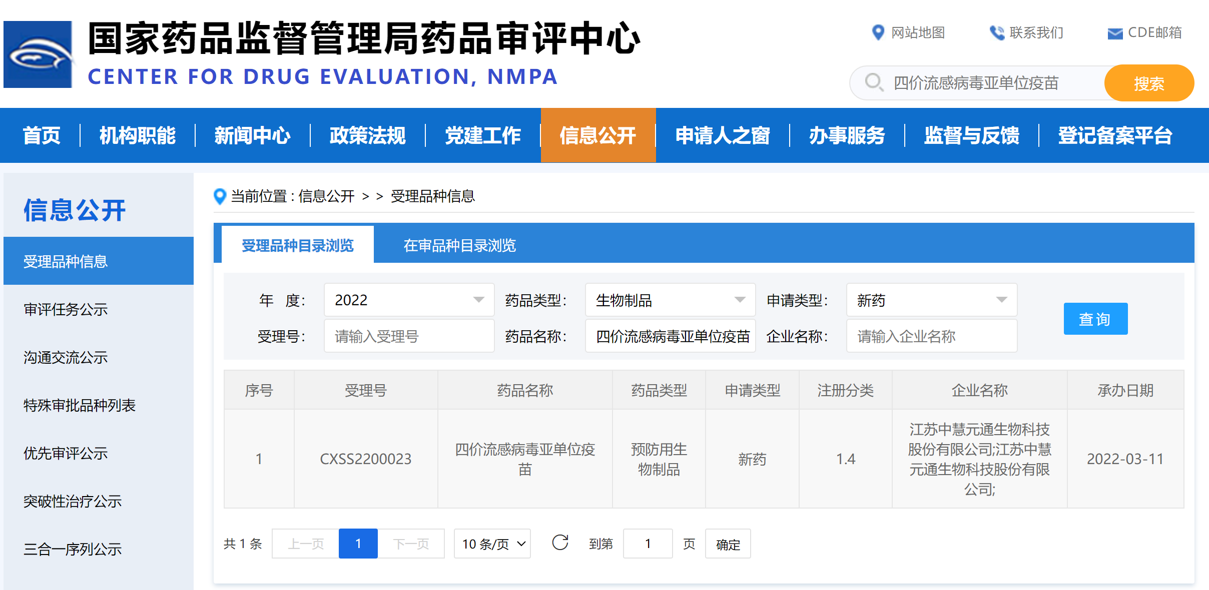
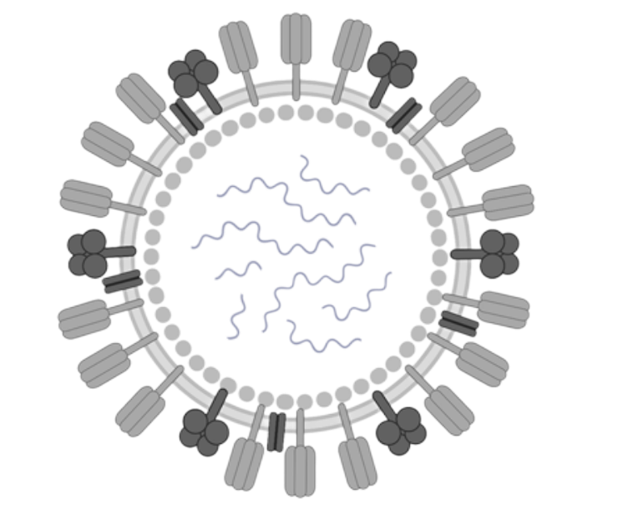

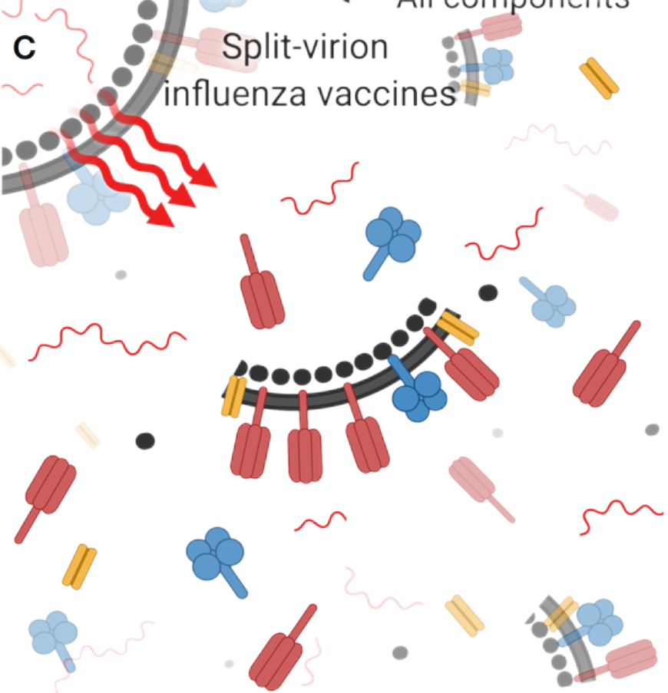
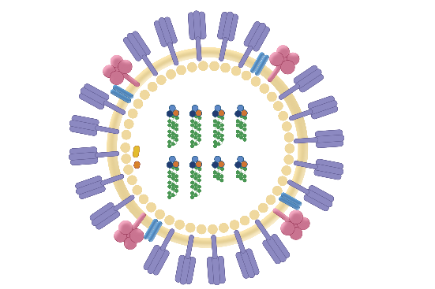
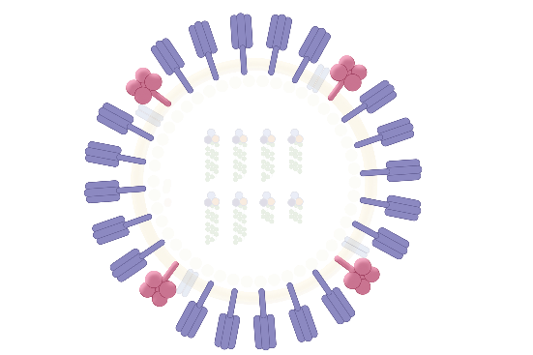
创新性（二）：
以预防用生物制品1类新药申报注册并获批
包括但不限于： 主要创新点； 该创新带来的疗效或安全性方面的优势； 是否为自主知识产权的创新药； 药品注册分类；（ 中成药） 传承性情况。
全病毒灭活流感疫苗
Whole Virus Inactivated Vaccine³
裂解病毒流感疫苗
Split-virion influenza vaccines³
亚单位流感疫苗
Subunit influenza vaccine
亚单位流感疫苗是第三代流感疫苗
含有纯度较高的血凝素(HA) 和 神经氨酸酶(NA)成分，临床研究证实，亚单位流感疫苗比全病毒流感疫苗和裂解流感疫苗具有更好的安全性²。
第一代
第二代
第三代
预防用生物制品注册分类¹
四价流感病毒亚单位疫苗
历经8年研发，是国内首创的新一代四价流感疫苗
提取和纯化其
主要保护性抗原成分
HA和NA
1类：创新型疫苗：境内外均未上市的疫苗：
1.1无有效预防手段疾病的疫苗。
1.2在已上市疫苗基础上开发的新抗原形式，如新基因重组疫苗、新核酸疫苗、已上市多糖疫苗基础上制备的新的结合疫苗等。
1.3含新佐剂或新佐剂系统的疫苗。
1.4含新抗原或新抗原形式的多联/多价疫苗。
流感病毒
亚单位流感疫苗
1.国家药典委员会.中国药典[M].北京：中国医药科技出版社，2020:35.
2.杨晓明，高福，俞永新，等.当代新疫苗（第二版）[M].北京：高等教育出版社，2020:780.
3.Jidang Chen，Jiehuang Wang，Jipei Zhang，et al. Advances in Development and Application of Influenza Vaccines [J].Frontiers in Immunology：doi: 10.3389/fimmu.2021.711997

Slide 9
5、公平性：补短板
包括但不限于： 是否能够弥补药品目录短板； 临床管理难度及其他相关情况。 目录外药品还需要提供价格费用（ 包括单价、 日均或疗程费用、 建议参照药品的价格费用） 等信息
公共卫生价值 | 接种流感疫苗能有效减少流感相关门急诊、住院和死亡人数，继而避免或降低治疗费用，产生明显的经济效益。多项前瞻性队列、流行病学类试验和模型研究等发现，老人、儿童和慢性基础性疾病患者接种流感疫苗均有较高的成本效益。
弥补目录短板描述 | 目前目录内尚无预防用生物制品，在《商业健康保险创新药品目录》增加预防用生物制品，用于流感预防，降低医保支付负担，尤其是慢性病人群。
临床管理难度描述 | 流感疫苗储运接种均有国家各级疾控全流程管理，可在医疗机构的预防接种门诊常规接种，且均为疾控管理有资质单位，国家药物警戒监测对人用疫苗管理已形成较为科学的管理体系，不会增加临床管理难度。
价格费用 | 四价亚单位流感疫苗在全国范围内的接种费用为326.5-359元/剂次，每年接种1剂次。 （价格受不同省份/地区的疫苗储运费和接种服务费影响）

